Slide 1
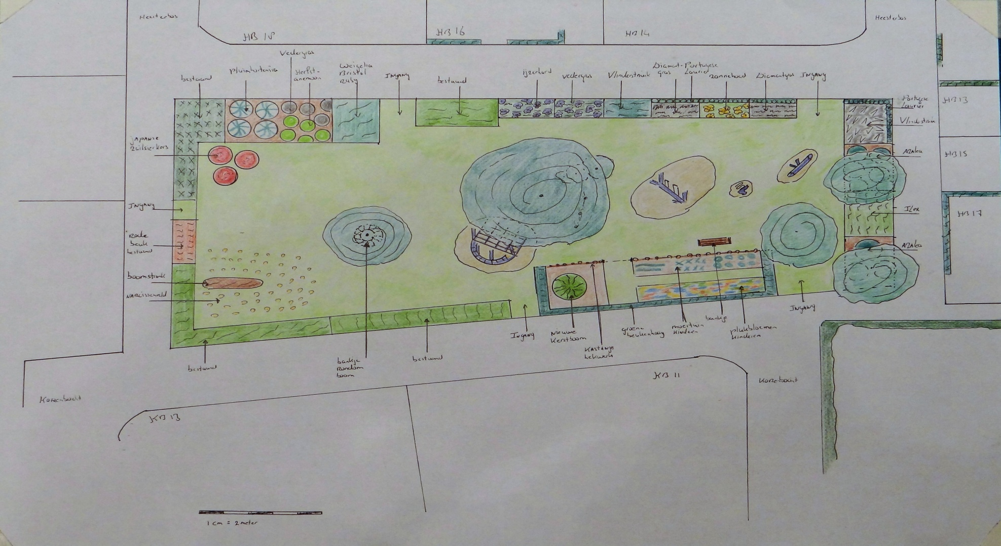
Buurttuin Heesterbos – Korenbocht Teteringen – Noord Brabant Kern met Pit – project 2017

Slide 2
Uitgangssituatie

Slide 3
1971 tot 2013

Slide 4
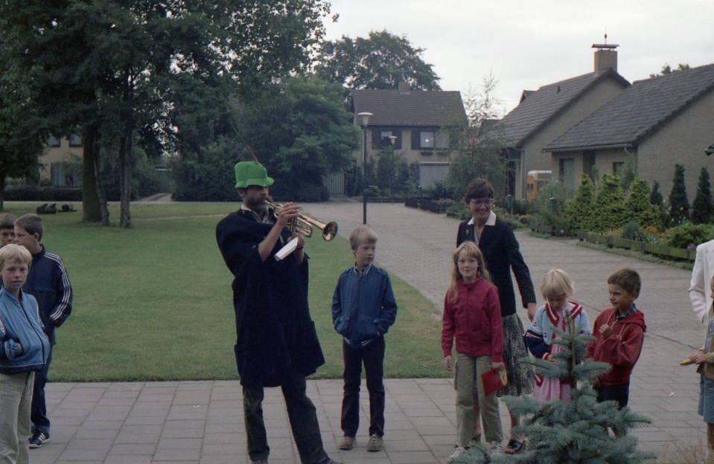
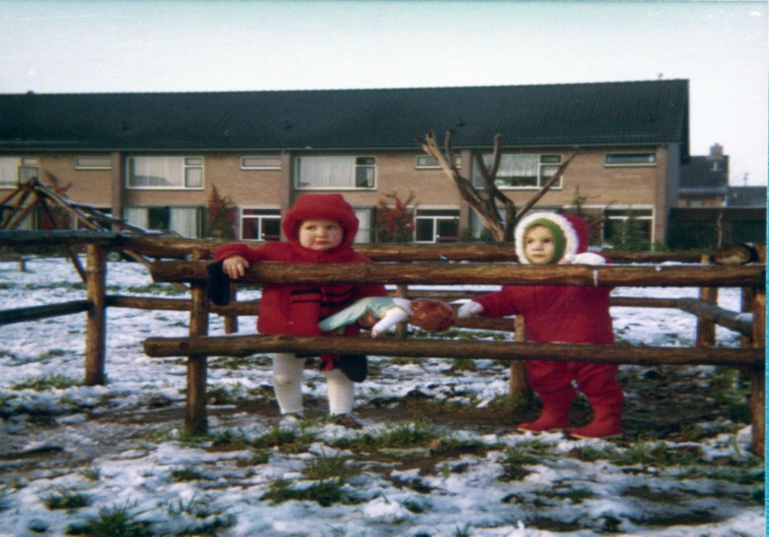
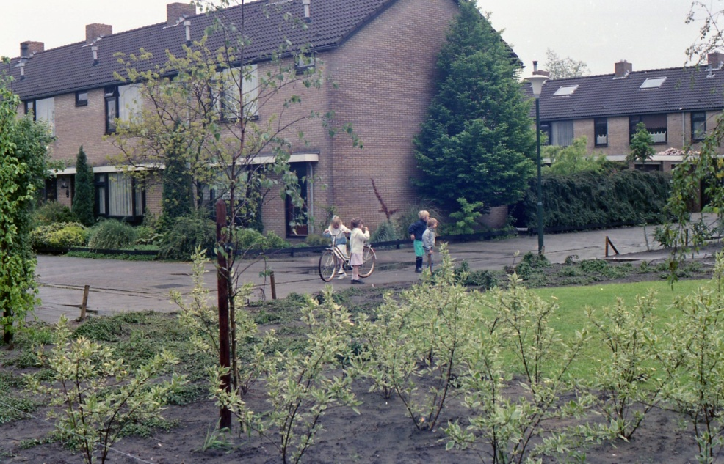
1971 tot 2013

Slide 5
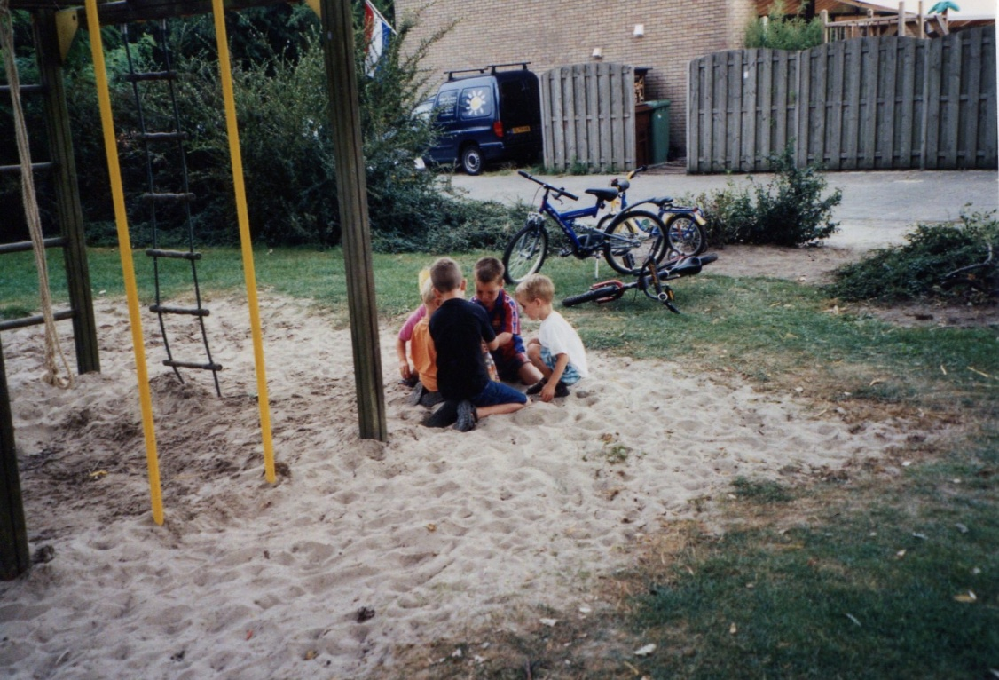
1971 tot 2013

Slide 6
Buurtopstand 2013: behoud groen!

Slide 7
2013: sluiten Wijkdeal

Slide 8
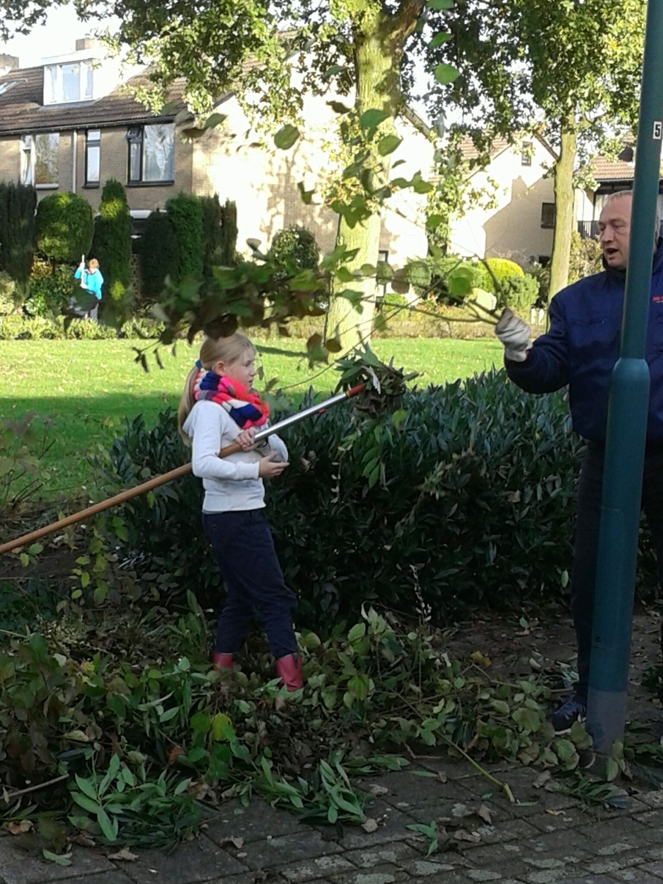
2013 tot/met 2016: buurtonderhoud

Slide 9
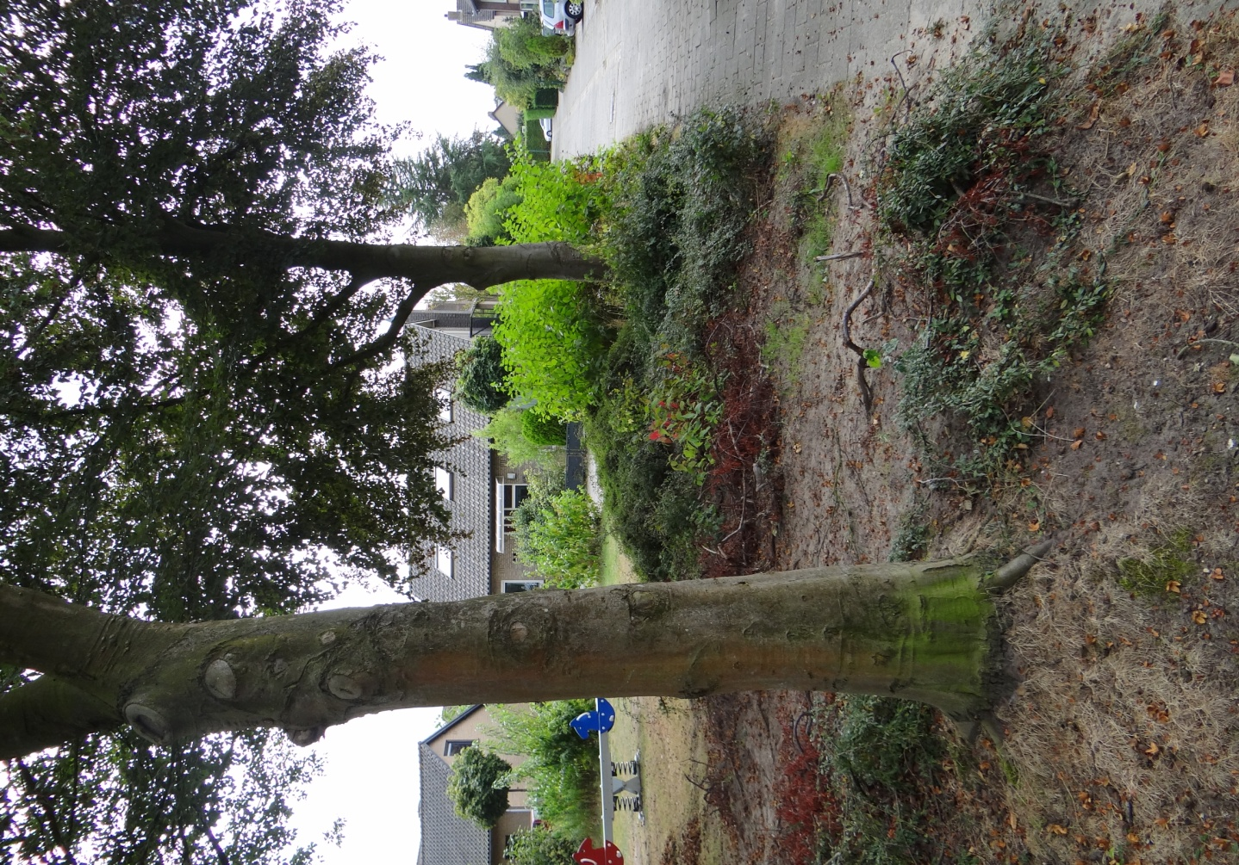
2016 : planten aan vernieuwing toe!

Slide 10
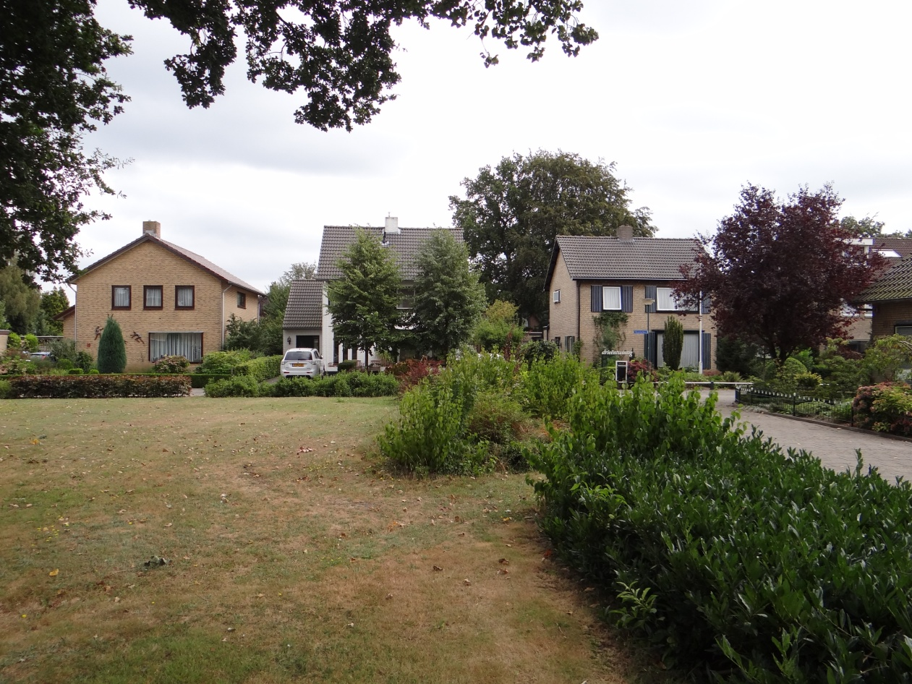
2016: planten aan vernieuwing toe!

Slide 11
Tijd voor buurtbrede actie

Slide 12
Buurtbrede inventarisatie
Buurtbewoners Frank & Barbe initiatiefnemers onderhoud buurttuin;
Buurtbewoner Ernst-Jan biedt aan om nieuw beplantingsplan en tuinontwerp op te stellen;
Buurtbewoner Sven inventariseert de wensen;
Buurtbewoner Ernst-Jan gaat aan de slag en komt na enkele weken met een plan op basis van de wensen van alle buren;

Slide 13
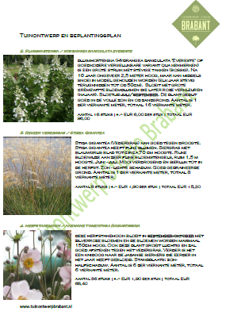
Uitgebreid plan!!! Zie tafel

Slide 14
Buurtbrede inventarisatie 4de kwartaal 2016
Buurtbewoners Sven & Ernst-Jan gaan 4 avonden langs de deuren om draagvlak plannen te verkennen. Plannen vooraf gemaild via centrale buurtmaillijst;
Plannen worden unaniem gesteund door buurt;
Buurtbewoners Sven & Ernst-Jan leggen plannen voor aan de gemeente Breda;
En 2 weken later:

Slide 15
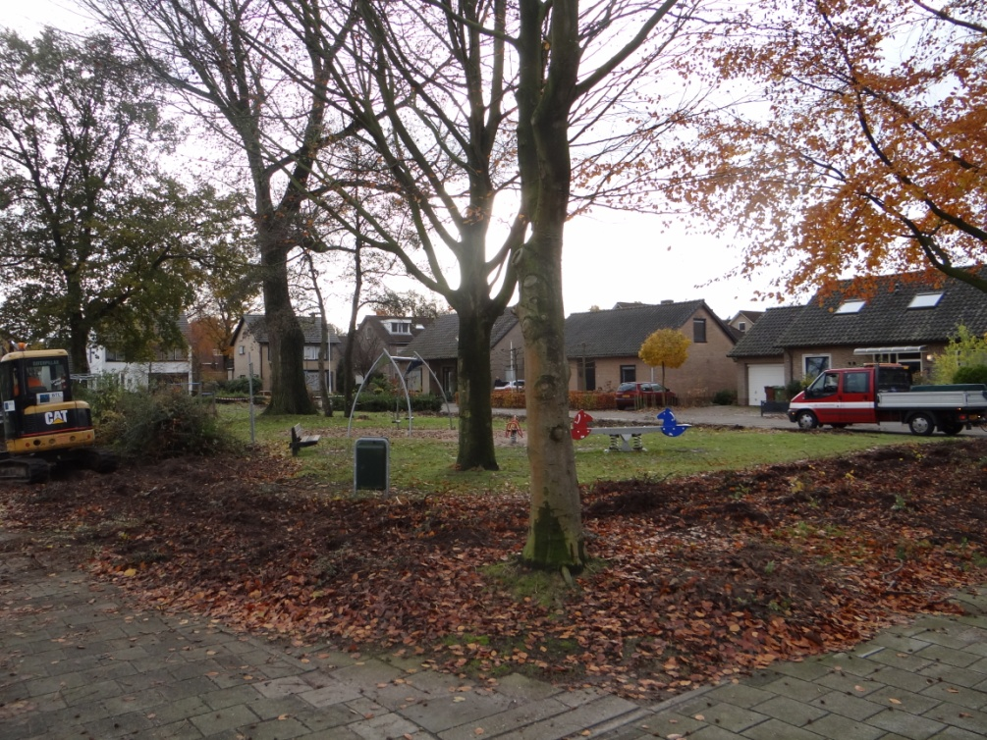
Plantklaar maken buurttuin November 2016

Slide 16
Inkoop 1000 planten!
Gemeente komt meteen in actie!
Met spoed zorgt Ernst-Jan voor bijna 1000 planten, we willen de eerste vorstperiode voor zijn!
De planten komen via de gemeentelijke kanalen en voornamelijk lokale kwekers!
De planten worden gekocht vanuit de eigen ‘Opgeruimd Breda’ buurtspaarpot!
1 week later:

Slide 17
Twee plantdagen – lokale youtube hit 24 & 25 november 2016 – zie laptop hiernaast!

Slide 18
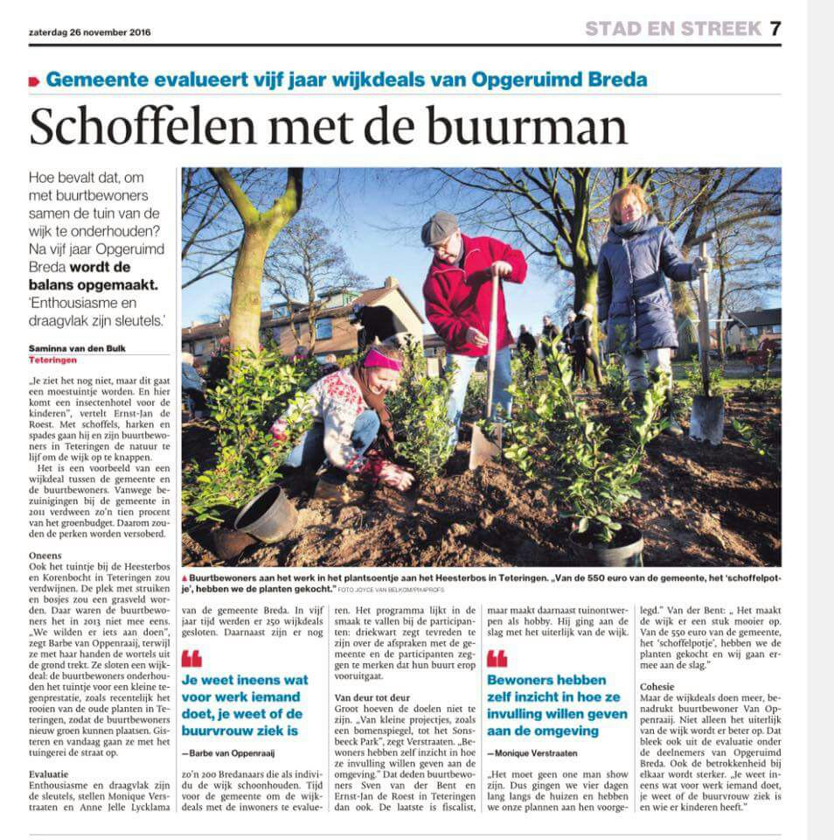
Buurttuin opnieuw in de BNDeStem

Slide 19
Vele handen maken licht werk!
De eerste plantdag viel op een vrijdag: ondanks dat dit een reguliere werkdag was, waren ruim 20 buurtbewoners aanwezig om het uitzetten van de vakken en de beplanting te ondersteunen;
De tweede plantdag was een invasie van buurtbewoners. Het aanplanten was een fluitje van een cent!
Jong en oud werkt samen!

Slide 20
De eerste resultaten zijn zichtbaar

Slide 21
Prijsvraag nieuwe naam buurtuin “Het groene hart”

Slide 22
Prachtige start in 2016, maar doelen al bereikt?
Doelstelling:
“Creëren van een uitnodigende speel-/buurttuin voor iedere bewoner (leeftijd 0 tot 99) met als doel het versterken van de sociale cohesie, het mogelijk maken van natuureducatie (educatie- en belevingstuin middels een biologische moestuin, plukbloemen, wilgentenen, kruidenspiraal etc.) en het inrichten van een vlinder- en bijvriendelijke siertuin.”

Slide 23
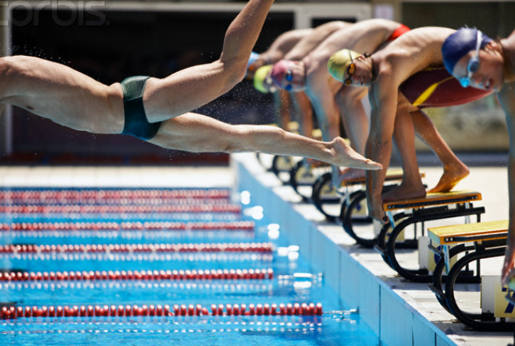
Een mooie start garandeert niet een succesverhaal!

Slide 24
Wanneer een succes?
De tuinrenovatie is pas een succes als in 2017 de brede buurtbetrokkenheid vastgehouden kan worden bij de verdere realisatie van de belevingstuin.

Slide 25
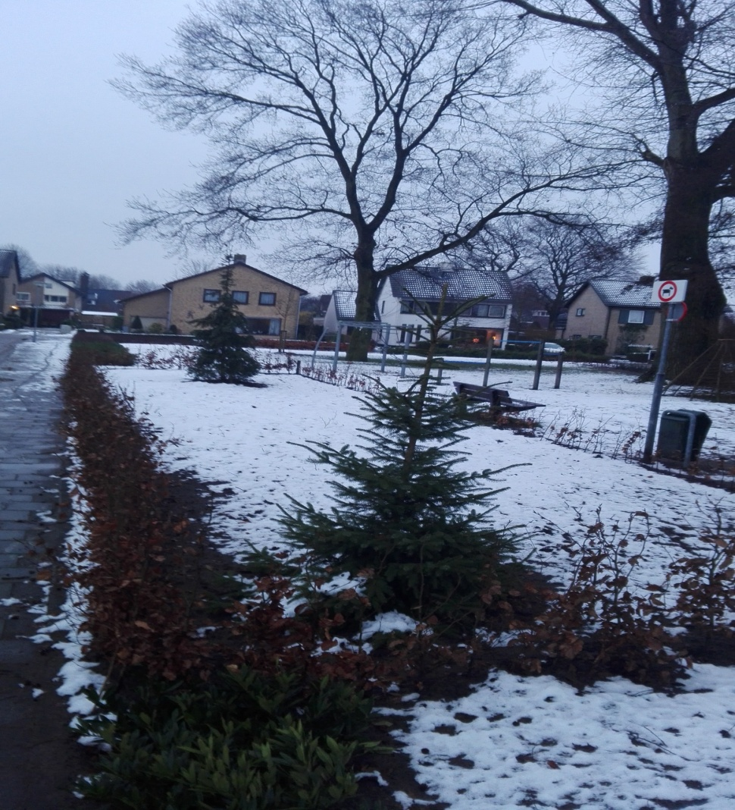
Educatie- en belevingstuin kinderen circa 100m2 - 2017

Slide 26
Educatie- en belevingstuin kinderen
Buurtbrede inventarisatie heeft de volgende wensen opgeleverd:
"wedstrijdje" kweken reuze zonnebloemen (3 meter hoog);
"wedstrijdje" kweken super pompoenen (25KG);
gemeenschappelijke moestuin (dus geen vierkante meter tuintjes)
nieuwe kerstboom
verhard paadje (hergebruik bestrating);
bloementuin (vlinders, bijen ): deels pluk, deels voor aangezicht;
fruitboompjes;
Insectenhotel;
Stepstones (boomstamschijven).

Slide 27
Educatie- en belevingstuin kinderen
Groot animo van jong en oud (om en nabij de 5 tot 10 gezinnen) om te participeren in de totstandkoming van de educatie- en belevingstuin kinderen.
Stand van zaken vanaf 1-1-2017:
Annemarie heeft de wensen van de kinderen inzichtelijk gemaakt (zie tekeningen);
Ernst-Jan heeft in de eerste week van januari het benodigde zaad besteld;
Annemarie, Ernst-Jan en Sara hebben in de eerste week van januari een nieuwe kerstboom geplant;
Plannen in ontwikkeling: insectenhotel, verhard paadje en stepstones.

Slide 28
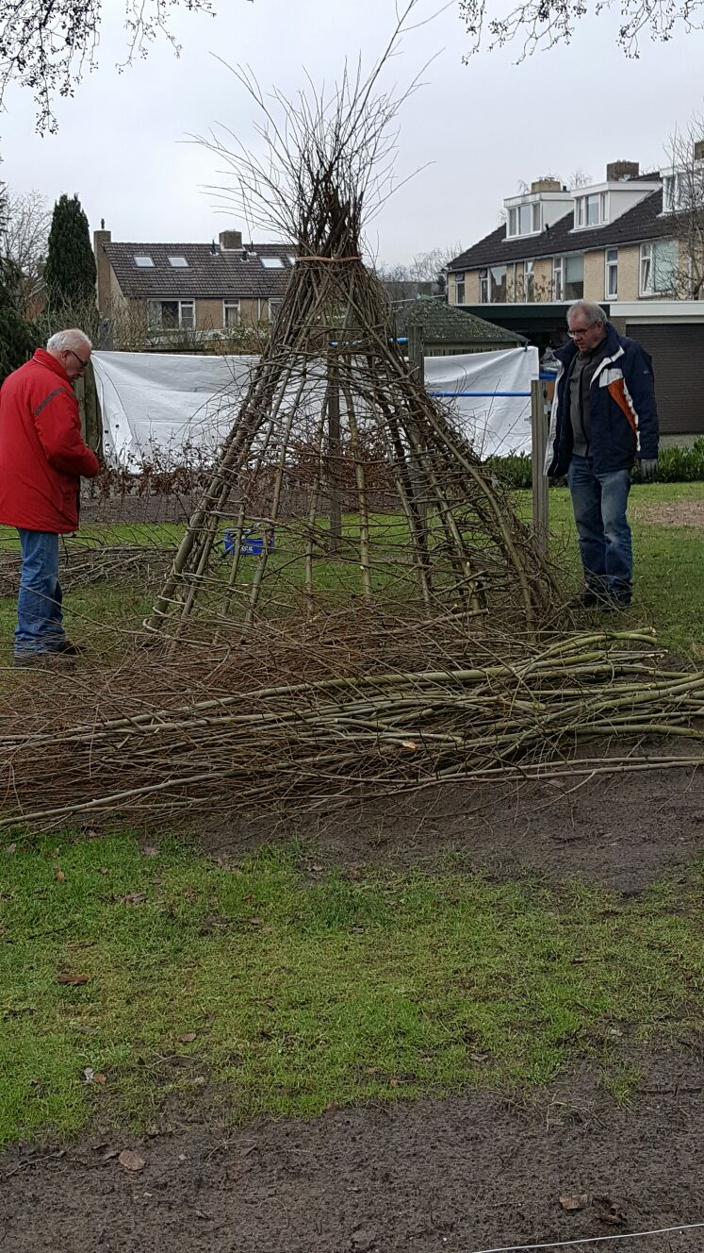
Spelen kinderen - 2017

Slide 29
Spelen kinderen
Buurtbrede inventarisatie heeft de volgende wensen opgeleverd:
Wilgentenenhut;
Boombankjes voor theekransje;
Verstopplekjes.
Stand van zaken vanaf 1-1-2017: Wilgentenenhut in opbouw door buurtjes Annemarie, Ann, Ad, Wim & Ernst-Jan.

Slide 30
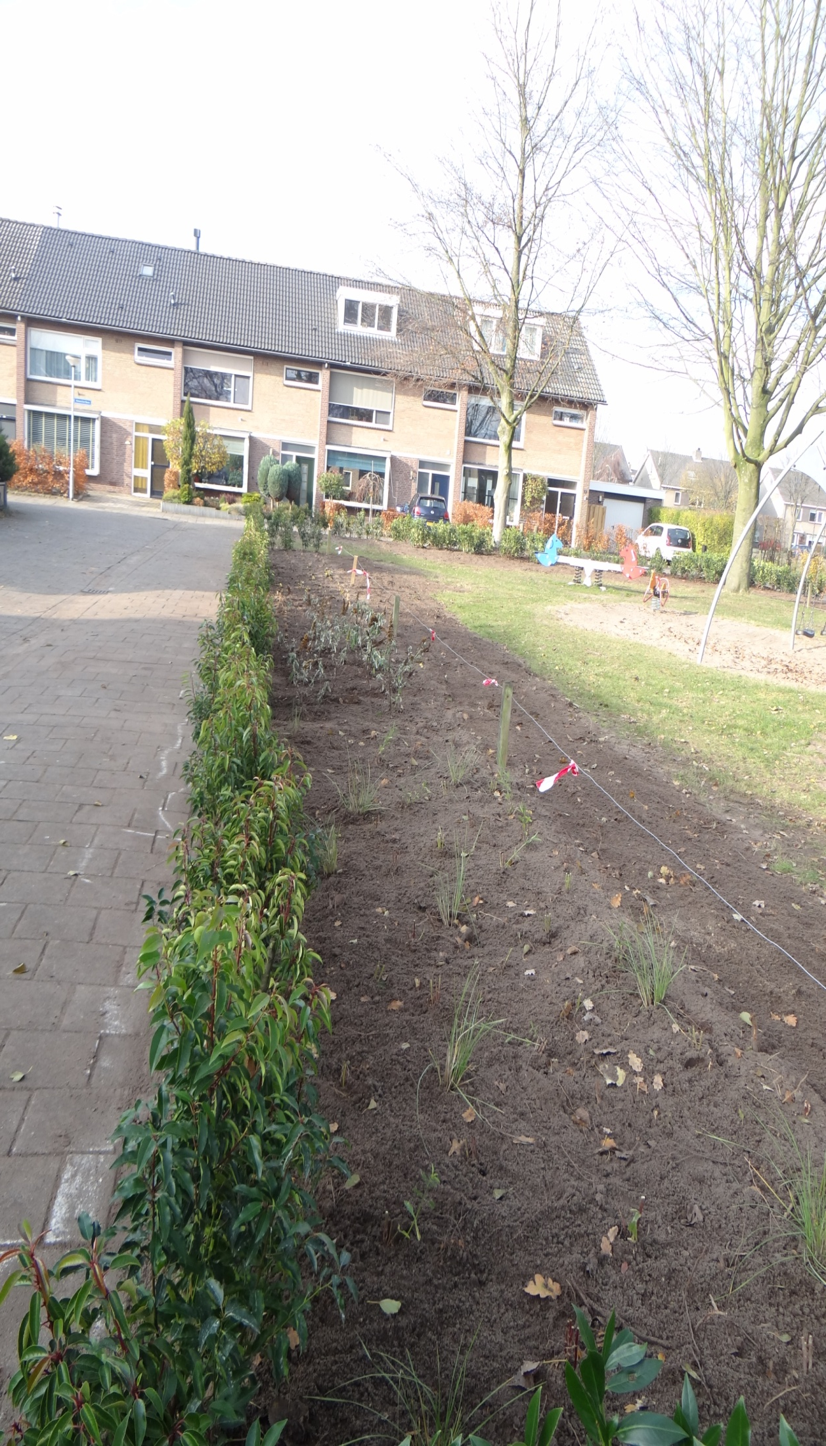
Vlinder- en bijvriendelijke siertuin - 2017

Slide 31
Vlinder- en bijvriendelijke siertuin - 2017
Buurtbrede inventarisatie heeft de volgende wensen opgeleverd:
Goed onderhoudsplan;
Beheersing van het onkruid;
Minimaal 4 gezamenlijke onderhoudsdagen.
Stand van zaken vanaf 1-1-2017:
Diverse buurtbewoners houden actief de tuin (blad)schoon;
Nog op te stellen onderhoudsplan door Barbe, Ernst-Jan, Frank en Sven.
Onderhoud door alle buurtbewoners.

Slide 32
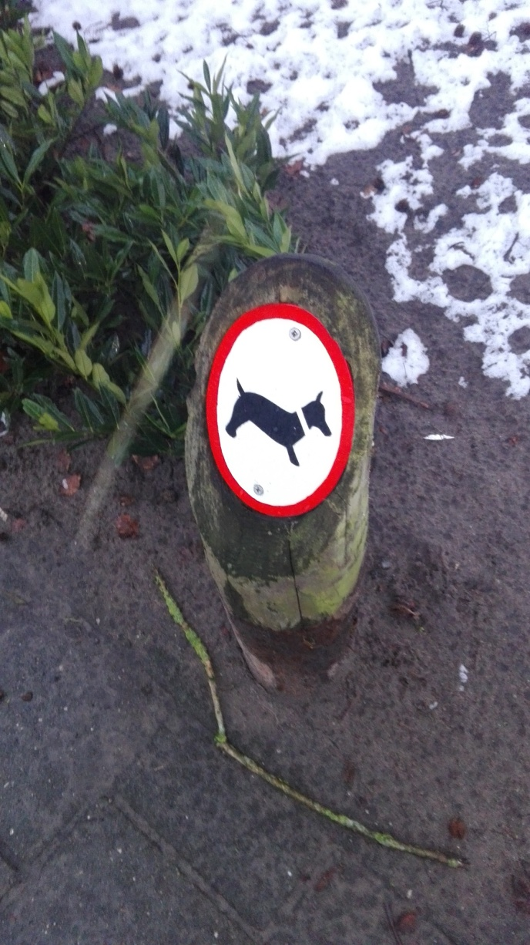
Overige wensen - 2017

Slide 33
Overige wensen - 2017
Buurtbrede inventarisatie heeft de volgende wensen opgeleverd:
Nieuwe honden verbodbordjes;
Bankje rondom boom;
Kale oppervlakten: nieuw gras.
Stand van zaken vanaf 1-1-2017: honden verbodbordjes zijnzelf gemaakt door Wim!
Plannen in ontwikkeling voor een bankje rondom een boom, door Ad en Wim
Gras zaaien in april, onderdeel onderhoudsplan.

Slide 34
Aan de slag!

